Slide 1
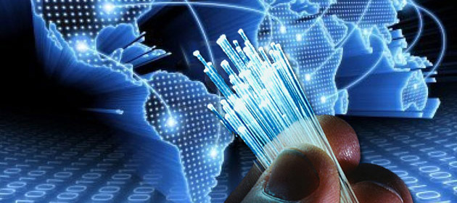

TC 2022 Interconexión de redes

Slide 2
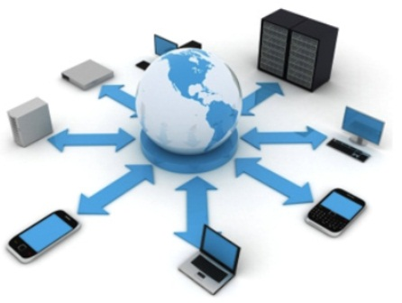
TC 2022 Interconexión de redes
Introducción a las redes
ITESM Campus Querétaro

Slide 3
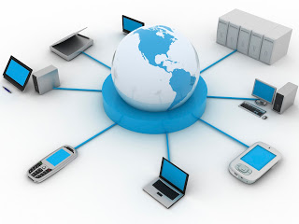
¿ Qué es una red ?
Son dos o más dispositivos de red conectados juntos por un medio de comunicación.
El medio de comunicación puede ser un cable coaxial, fibra óptica, par trenzado, microondas, ondas satelitales y los dispositivos de red pueden ser computadoras personales, tablets, dispositivos inalámbricos, impresoras, etc.

Slide 4
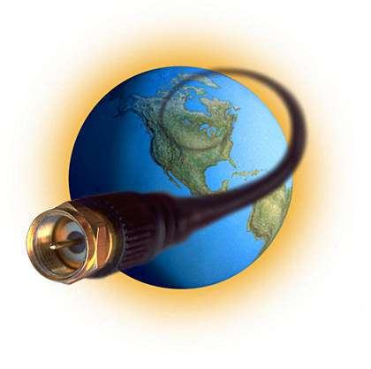
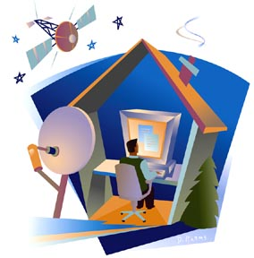
Medios de comunicación
Medios de comunicación que utilizan líneas físicas (guiados)
Par trenzado ( UTP / STP)
Cable coaxial
Fibra óptica
Medios de comunicación inalámbricos (no guiados)
Microondas
Satélite
Rayos infrarrojos y láser

Slide 5
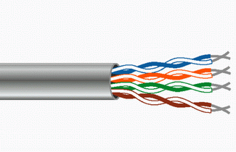
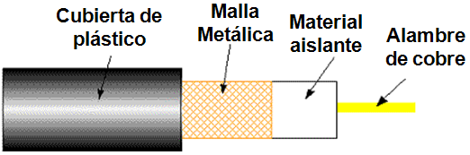
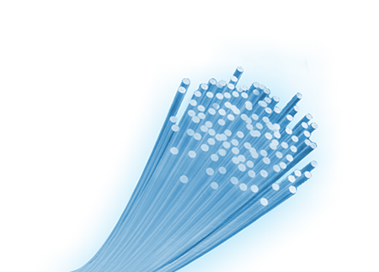
Medios de comunicación que utilizan líneas físicas
Cables UTP, coaxial y fibra óptica

Slide 6
Medios de comunicación que utilizan líneas físicas
Par trenzado no blindado (UTP - Unshielded Twisted Pair)
Consiste de dos alambres de cobre aislados con un recubrimiento plástico, que se entrelazan en forma helicoidal.
Ha sido usado por años en las líneas telefónicas.
Es el más popular para la implementación de redes.
Se limita a un tendido recomendado de 100 metros.
Ventajas: El cable es más económico, flexible, delgado y fácil de instalar.
Desventajas: Presenta menor protección frente a interferencias electromagnéticas
La U de UTP significa 'sin blindaje‘, por lo que no incorpora ninguna malla metálica que lo rodee.

Slide 7
Par trenzado no blindado (UTP - Unshielded Twisted Pair)
Los cables de par trenzado están divididos en categorías, y estas representan las características del cable y el ancho de banda que pueden llegar a alcanzar.
Los cables Ethernet, son UTP principalmente categoría 5 o 6.
Tipo | Uso y velocidad | Ancho de banda
Categoría 1 | Voz solamente (cable telefónico) | -
Categoría 2 | Datos hasta 4 Mbps | -
Categoría 3 | Datos hasta 10 Mbps (Ethernet) | 16 Mhz
Categoría 4 | Datos hasta 20 Mbps | 20 Mhz
Categoría 5 | Datos hasta 100 Mbps (FastEthernet) | 100 Mhz
Categoría 5e | Datos hasta 1000 Mbps (GigabitEthernet) | 100 Mhz
Categoría 6 | Datos hasta 1000 Mbps (GigabitEthernet) | 250 Mhz
Categoría 6a | Datos hasta 10 Gbps | 500 Mhz
Categoría 7 | Datos hasta 10 Gbps | 600 Mhz
Categoría 7a | Datos hasta 10 Gbps | 1000 Mhz
Categoría 8 | Datos hasta 40 Gbps | 2000 Mhz
El ancho de banda es la longitud, medida en Hz, del rango de frecuencias en el que se concentra la mayor parte de la potencia de la señal.

Slide 8
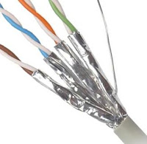
Medios de comunicación que utilizan líneas físicas
Par trenzado blindado (STP - Shielded Twisted Pair)
Son cables de cobre aislados dentro de una cubierta protectora, lo que permite la inmunidad al ruido al contrario que UTP que no dispone de dicho aislamiento.
La longitud máxima de los cables de par trenzado están limitados a 90 metros.
Ventajas: Se utilizan para conexiones de alta velocidad.
.
Desventajas: Es mas caro, mas pesado y su flexibilidad es mas reducida que el UTP.

Slide 9
Medios de comunicación que utilizan líneas físicas
Cable coaxial
Consta de un alambre de cobre duro en su parte central rodeado por un material aislante. Este material aislante está rodeado por una malla metálica que a su vez está cubierta por una capa de plástico protectora.
La primera generación de redes utilizaban cable coaxial y se sigue usando para tendidos mayores de 100 metros.
Es más caro que el par trenzado, pero puede transmitir una gran cantidad de datos más rápido que el par trenzado y no sufre interferencias eléctricas.
Es un cable muy popular en la industria de la televisión por cable.

Slide 10
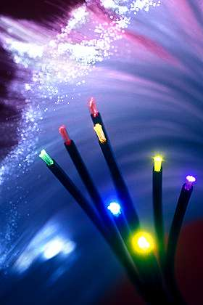
Medios de comunicación que utilizan líneas físicas
Fibra óptica
Están formadas de cientos a miles de hebras de fibras de vidrio que son tan delgadas como un cabello humano.
Los datos son transformados en pulsos de luz emitidos por un dispositivo láser y transmitidos a alta velocidad.
Como las transmisiones de fibra óptica usan luz, y no voltaje eléctrico, no es sujeto a interferencia eléctrica.
Son recomendables para transmitir grandes cantidades de datos a más velocidad.
La desventaja es que es mucho más costoso y más difícil de instalar.

Slide 11
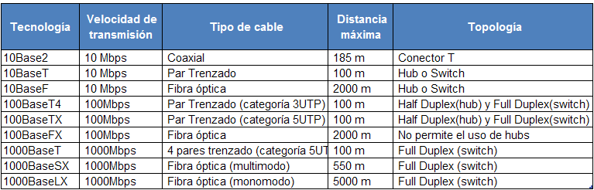
Medios de comunicación que utilizan líneas físicas
Tecnologías Ethernet
Las tecnologías Ethernet que existen se diferencian en estos conceptos:
Velocidad de transmisión Velocidad a la que transmite la tecnología.
Tipo de cable Tecnología del nivel físico que usa la tecnología.
Longitud máxima Distancia máxima que puede haber entre dos nodos adyacentes (sin repetidores)
Topología Determina la forma de actuar de los puntos de enlace centrales. Éstos pueden ser
Conectores T, hubs o switches.

Slide 12
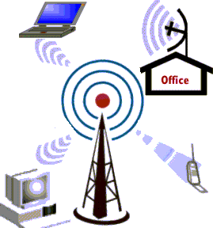
Medios de comunicación inalámbricos
Radio frecuencia
El término radiofrecuencia, se aplica a la porción menos energética del espectro electromagnético, situada entre unos 3 Hz y unos 300 GHz.
Las ondas electromagnéticas de esta región del espectro se pueden transmitir aplicando la corriente alterna originada en un generador a una antena.

Slide 13
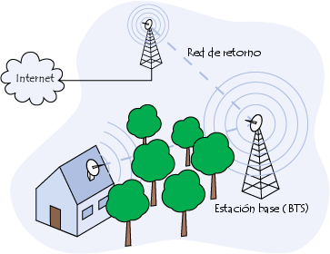
Medios de comunicación inalámbricos
Microondas
La radiocomunicación por microondas se refiere a la transmisión de datos o energía a través de radiofrecuencias. Se denomina microondas a las ondas electromagnéticas; generalmente de entre 300 MHz y 300 GHz.
Su desventaja es que viajan en línea directa y no curva (sobre la tierra), por tanto, necesitan estar relativamente cerca una estación de otra. (máximo de 40 a 48 kilómetros de distancia) y se deben encontrar en lugares altos para asegurar las transmisión sin obstrucción.

Slide 14
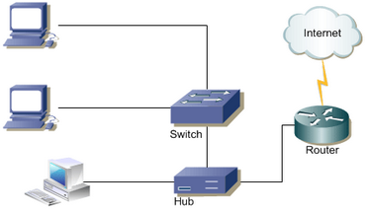
Hardware de comunicaciones
Las redes se comunican gracias al hardware de comunicaciones:
Switches
Ruteadores
Access Point

Slide 15
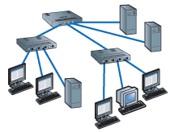
Hardware de comunicaciones
Switches
Es un dispositivo de interconexión utilizado para conectar equipos en red formando lo que se conoce como una red de área local (LAN).
Su función básica consiste en trasferir datos entre los diferentes dispositivos de la red.
Diferencia los equipos conectados a el por su “MAC address”. Los datos enviados por una computadora llegan solamente a la computadora a la que se ha enviado, creando una especie de canal de comunicación exclusiva entre el origen y el destino.

Slide 16
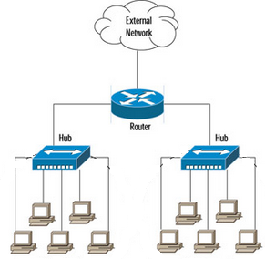
Hardware de comunicaciones
Ruteadores
Un router es un tipo especializado de computadora utilizado para dirigir el tráfico a través de Internet.
Su función principal consiste en enviar paquetes de datos de una red a otra, es decir, interconectar subredes.

Slide 17
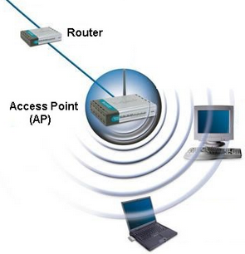
Hardware de comunicaciones
Access Point (Punto de acceso inalámbrico (WAP-Wireless Access Point) o AP-Access Point)
Son dispositivos que permiten la conexión inalámbrica de un dispositivo móvil de cómputo (computadora, tablet, smartphone) con una red.
Internet
Normalmente, puede conectarse a una red cableada, y puede transmitir datos entre los dispositivos conectados a la red cableada y los dispositivos inalámbricos.

Slide 18
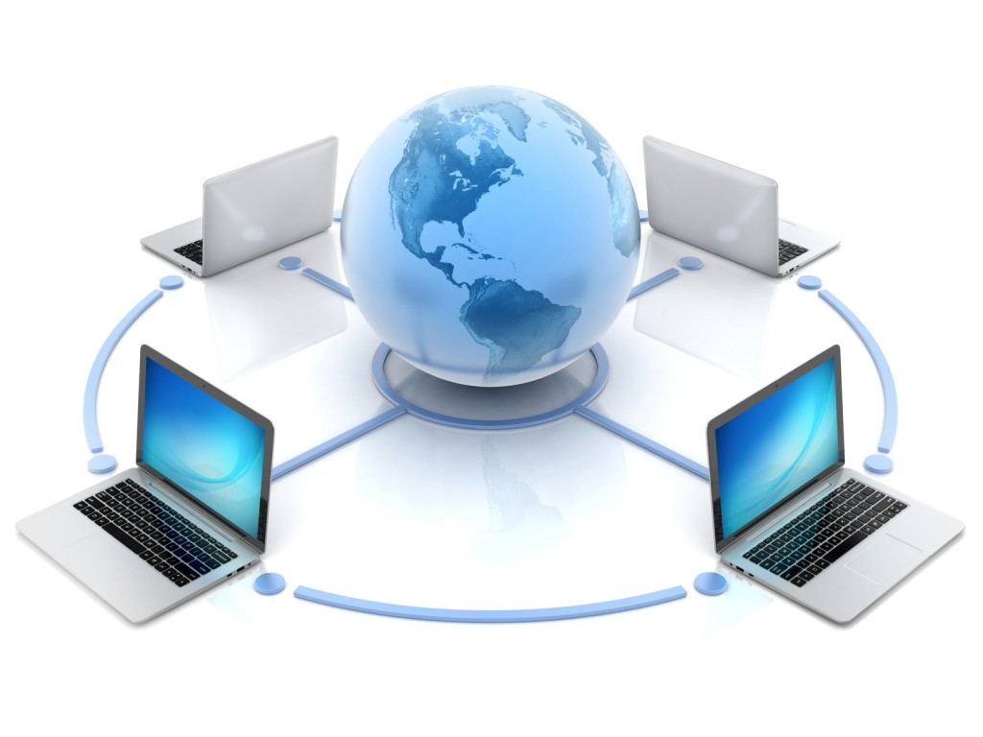
Clasificación de las redes
Las redes pueden clasificarse como:
PAN (Personal Area Network o Red de Área Personal)
LAN (Local Area Network o Red de Área Local)
MAN (Metropolitan Area Network o Red de Área Metropolitana)
WAN (Wide Area Network o Red de Área Amplia)
GAN (Global Area Network o Red de Área Global)

Slide 19
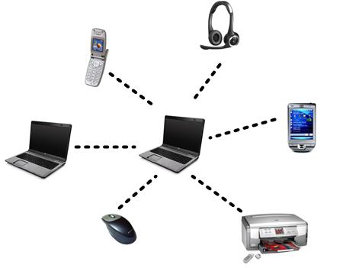
1. PAN
(Personal Area Network o Red de Área Personal)
Se utiliza para conectar entre sí dispositivos personales, como computadoras, teléfonos celulares, tablets, puntos de acceso a Internet, impresoras, auriculares, asistentes digitales personales (PDA), dispositivos de audio, etc.
Permite al usuario establecer una comunicación con sus dispositivos de forma sencilla, práctica y veloz.
Puede ser alámbrica o inalámbrica (Bluetooth, Wi-Fi o Rayos infrarojos).
Tienen un alcance máximo de 10 metros. Espacio personal (oficina).

Slide 20
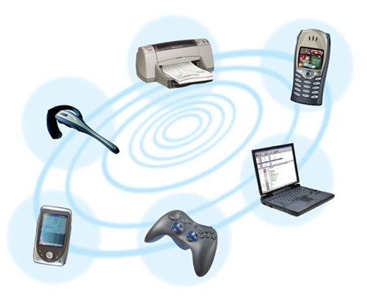
1. PAN
Bluetooth
Es una especificación industrial para Redes Inalámbricas de Área Personal (WPANs) que posibilita la transmisión de voz y y datos entre diferentes dispositivos mediante un enlace por radiofrecuencia en la banda de los 2.4 GHz.
Es un protocolo de comunicaciones diseñado especialmente para dispositivos de bajo consumo como teléfonos móviles, computadoras portátiles o cámaras digitales.

Slide 21
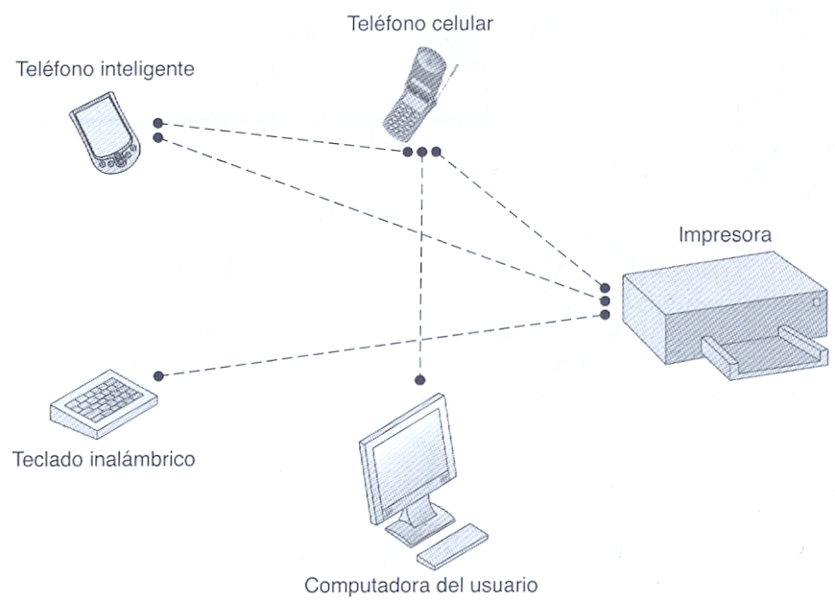
1. PAN
Bluetooth
Facilita las comunicaciones entre equipos móviles y fijos.
Ofrece la posibilidad de crear pequeñas redes inalámbricas y facilitar la sincronización de datos entre equipos personales.

Slide 22
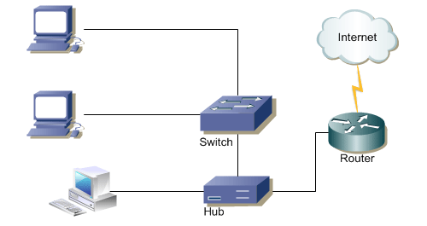
2. LAN
(Local Area Network o Red de Área Local)
Es aquella que está en un mismo edificio o bien una serie de edificios dentro de una misma corporación.
Son redes privadas pertenecientes a una empresa u organización.
Las LAN conectan computadoras que están relativamente cerca conectadas por un cable o un pequeño radiotransmisor.
Posee sus propias líneas dedicadas, existen bajo un cierto límite o distancia, es decir, es una colección de dispositivos de red conectados dentro de un área geográfica restringida.
Utilizan una alta velocidad de transmisión.
Su extensión va desde 10 metros hasta 1 kilómetro.

Slide 23
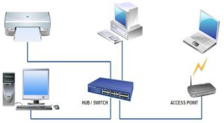
2. LAN
(Local Area Network o Red de Área Local)
Son las que usan las empresas u organizaciones para conectar sus equipos entre sí y compartir hardware, software e información.

Slide 24
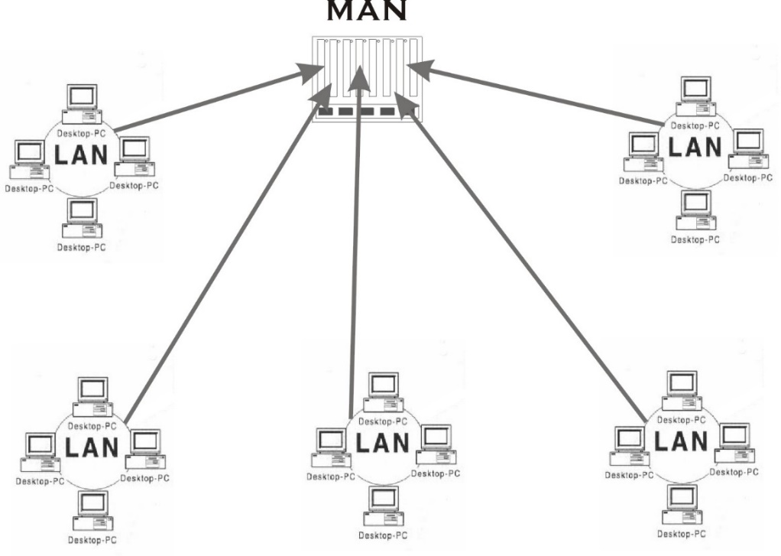
3. MAN
(Metropolitan Area Network o Red de Área Metropolitana)
Conecta varias LAN cercanas geográficamente (en una misma ciudad pero a una gran distancia) entre sí a alta velocidad.
Ejemplo: El politécnico, tiene varios campus regados por toda la ciudad.

Slide 25
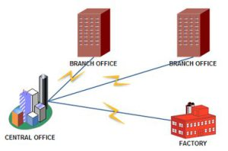
3. MAN
(Metropolitan Area Network o Red de Área Metropolitana)
Cubre áreas de alrededor de cincuenta kilómetros.
La conexión puede hacerse por:
Teléfono
Microondas
Enlaces dedicados digitales, como la fibra óptica
Internet

Slide 26
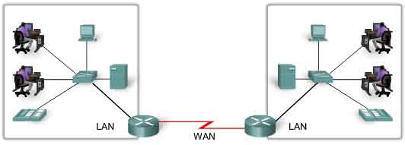
4. WAN
(Wide Area Network, o Red de Área Amplia)
Enlazan dos o más redes LAN en diferentes lugares geográficos.
La conexión se hace por medio de microondas, enlaces dedicados digitales, como fibra óptica, o por Internet.

Slide 27
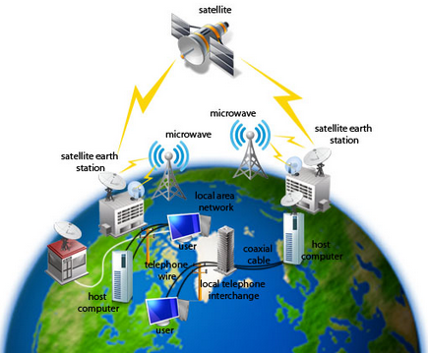
4. WAN
(Wide Area Network, o Red de Área Amplia)
Es una red que existe en un área geográfica de gran escala. Cubren una región, país o continente. Su tamaño puede oscilar entre 100 y 1000 kilómetros.
Conecta diferentes redes más pequeñas, incluidas las redes de área local (LAN) y las redes de área metropolitana (MAN).
Suelen pertenecer a una organización. Son similares a un sistema bancario, donde cientos de sucursales en diferentes ciudades están conectadas entre sí para compartir sus datos oficiales.
Utilizan una velocidad de transmisión más baja que las redes de área local.

Slide 28
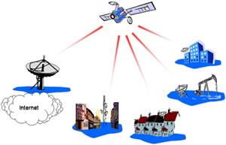
5. GAN
(Global Area Network o Red de Área Global)
Es la interconexión mundial de todas las redes, compuesto por varias WANs
Es una red compuesta por diferentes redes interconectadas que cubren un área geográfica ilimitada. Una red global como Internet recibe el nombre de GAN.
Apoya comunicaciones móviles a través de redes LAN inalámbricas y las áreas de cobertura del satélite. Un ejemplo es el sistema de posicionamiento global o GPS que nos permite por medio de señal satélite ubicar nuestra posición en la tierra y es inalámbrico.

Slide 29
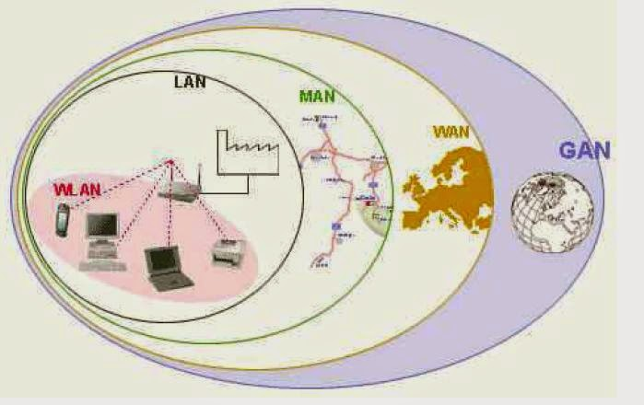
Clasificación de las redes

Slide 30

Otros tipos de redes
Redes inalámbricas
Redes cliente – servidor
Redes peer to peer (igual a igual)

Slide 31
1. Redes inalámbricas
Usan transmisiones por Radio Frecuencia y un receptor para cada computadora en lugar de cable.
Cada computadora transmite y recibe datos a través del aire.
Utilizan un concepto parecido al de la telefonía celular.
La conexión se realiza por medio de las tarjetas de red inalámbricas, así como unos equipos llamados Access Wave Point, los cuales dan cobertura a las áreas deseadas, retransmitiendo la información a la red cableada.
Access Wave
Point

Slide 32
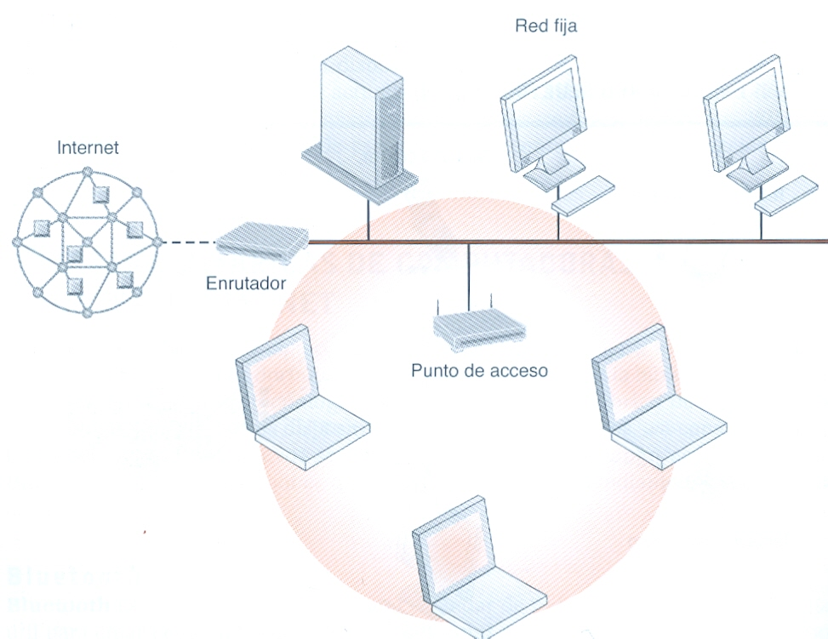
LAN inalámbrica

Slide 33
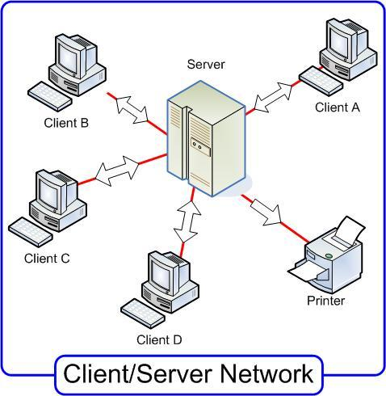
2. Redes cliente - servidor
El servidor procesa la búsqueda y regresa al cliente sólo la información requerida

Slide 34
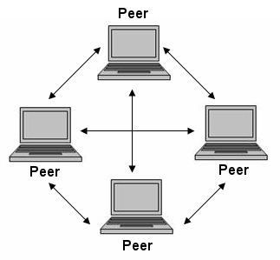
3. Redes peer to peer
(Redes de igual a igual)
En estas redes cada persona puede comunicarse con una o más personas; no hay una división fija de clientes y servidores.
Ejemplo Napster :Los miembros registraban la música que tenían en sus discos duros. Si alguien buscaba una canción, verificaba la base de datos e iba a obtenerla.

Slide 35
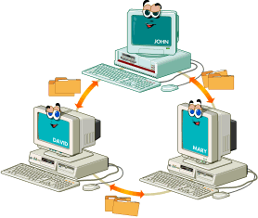
3. Redes peer to peer
(Redes de igual a igual)
BitTorrent:
Es un protocolo que sustenta el intercambio de archivos peer-to-peer y se utiliza para la distribución de archivos de gran tamaño a través de Internet.
Se utiliza para reducir el impacto en el servidor y la red de distribución de archivos grandes. En lugar de descargar un archivo desde un servidor de origen único, el protocolo permite unirse a un "enjambre" de usuarios para descargar y cargar el uno del otro al mismo tiempo.
En cualquier instante de tiempo BitTorrent tiene, en promedio, más usuarios activos que YouTube y Facebook juntos. El protocolo BitTorrent mueve hasta el 40% del tráfico mundial de Internet diariamente.

Slide 36
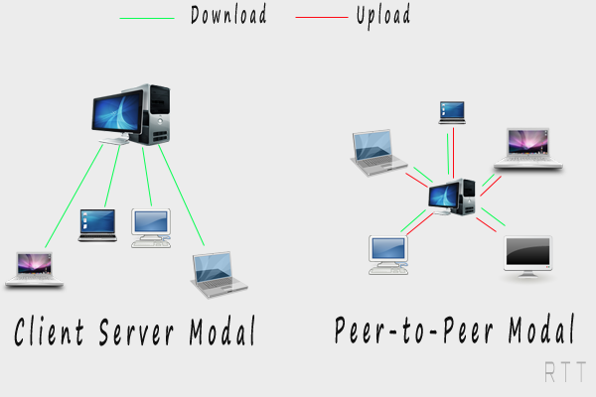
Cliente Servidor vs Peer to Peer
(Diferencias)

Slide 37
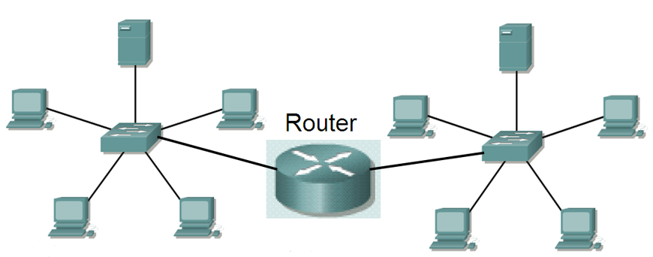
Inter-redes
(Inter-networking)
Las redes pueden ser conectadas a otras redes, formando así inter-redes.
Internet es la inter-red mejor conocida a nivel mundial.
Las redes son interconectadas utilizando equipos especiales de interconexión, tales como: switches y routers.

Slide 38
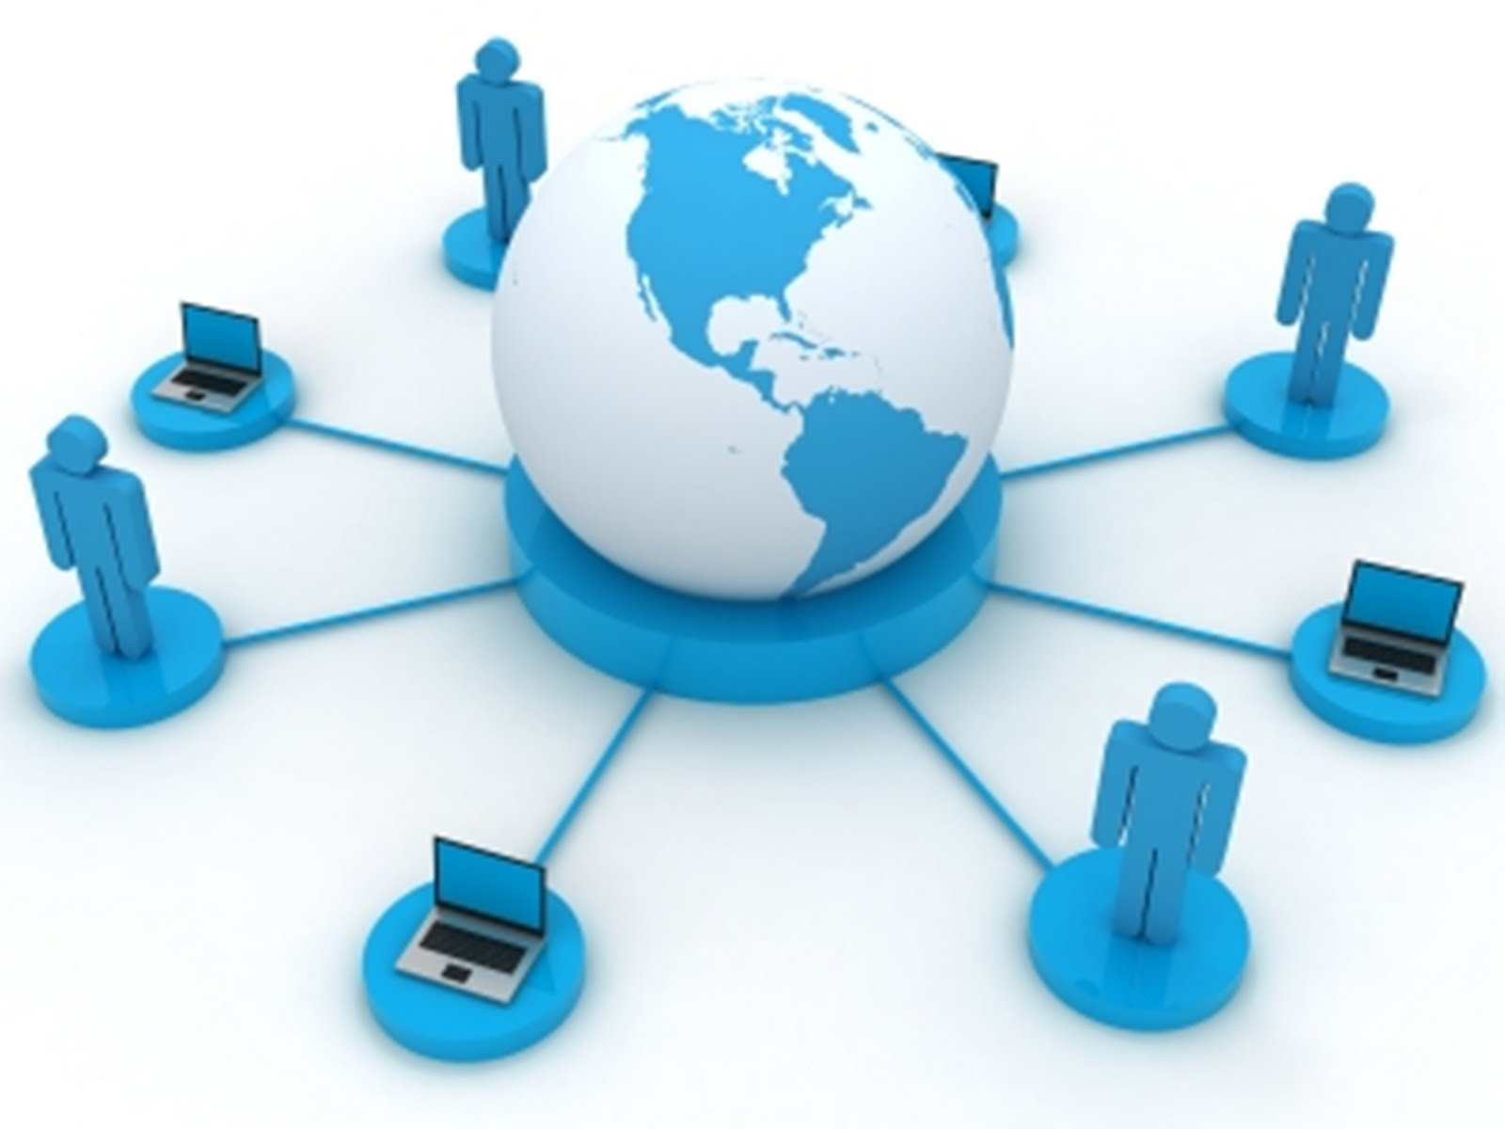
Redes Web
Internet
Intranet
3. Extranet

Slide 39
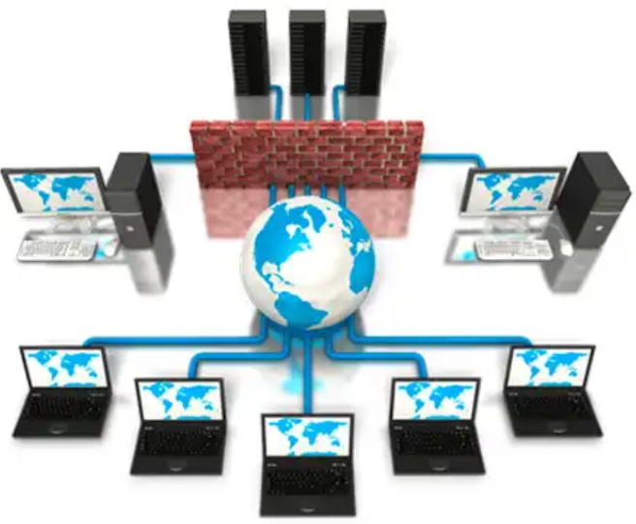
Break out rooms
Características de las Intranets y Extranets
8 minutos

Slide 40
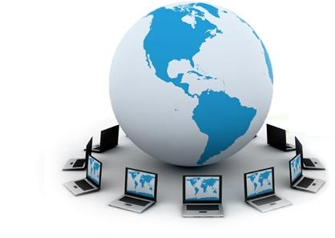
1. Internet
Es la conexión de varios servidores alrededor de mundo que tienen como objetivo compartir información o comunicarse entre ellos, también llamada “la red de redes”.
A través de este medio es posible realizar todo tipo de transacciones y obtener información en tiempo real.

Slide 41
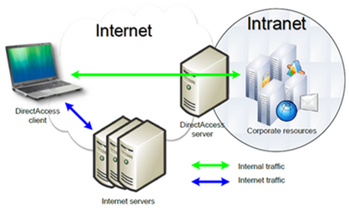
2. Intranet
Es una red privada que usa las tecnologías del Internet para ser utilizadas dentro de una misma organización, para distribuir información y aplicaciones a las que solo puede tener acceso un grupo controlado de usuarios.
Es una red privada, que cuenta con servidores de aplicaciones, de correo o web. El firewall la protege contra usuarios y redes no autorizados.

Slide 42


2. Intranet
Usos:
Páginas de la Institución, de los departamentos o individuales.
Publicación de documentos.
La distribución de software y material de capacitación.
La calendarización de actividades
El acceso y ejecución de aplicaciones.
El acceso a bases de datos de la organización.

Slide 43
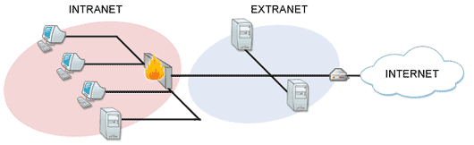
3. Extranet
Es una red privada usada por las compañías para compartir información del negocio con sus proveedores, vendedores, socios, clientes y otros negocios.
Aplicaciones de Extranets:
Listas de catálogos de productos.
Órdenes de procesamiento.
Comunicación entre negocios.
Soporte técnico en línea.

Slide 44
Intranets vs Extranets
Intranet Extranet
*Negocio - Empleado *Negocio – Negocio
*Red común *Redes distintas
*Ahorro en costos *Ventaja competitiva

Slide 45
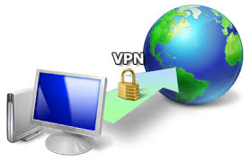
Redes Privadas Virtuales (VPN = Virtual Private Network)
Desarrollar WANs privadas es caro.
Internet provee una estructura más flexible y económica de interconectar oficinas remotas. Sin embargo, las redes públicas no garantizan la seguridad de las comunicaciones, por lo que las redes privadas virtuales surgieron de la necesidad de garantizar la seguridad de las comunicaciones en las redes públicas.

Slide 46
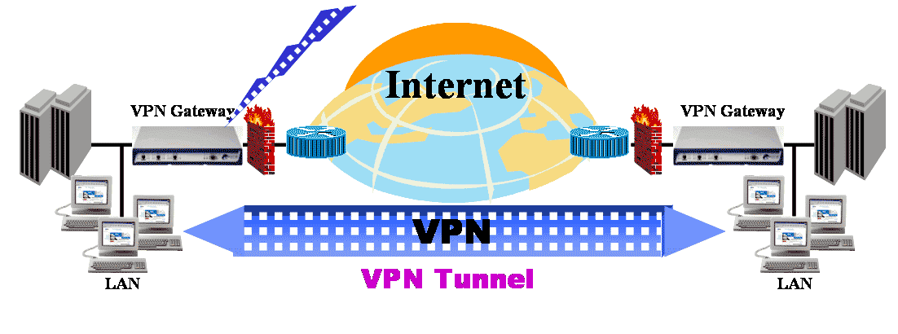
Redes Privadas Virtuales (VPN = Virtual Private Network)
Para tener aplicaciones seguras de acceso a Intranets y Extranets se requiere de una VPN, que es una conexión segura entre dos puntos de Internet (red pública), mediante el uso de firewalls, que previenen el acceso no autorizado a la red y la práctica conocida como “envíos por túneles - Tunneling”, donde los paquetes de datos se cifran (encriptan) y encapsulan en paquetes IP para poder viajar a través de Internet y ocultar su contenido.

Slide 47
Redes Privadas Virtuales (VPN = Virtual Private Network)
Un firewall o servidor de seguridad consta de hardware y software ubicados entre la red interna de una organización y una red externa para evitar que personas ajenas invadan las redes privadas.

Slide 48
Internet
Extranet
Clientes
Distribuidores
H
M
Intranet
Extranet
Extranet
F
I
Proveedores
Vendedores
Extranet
Internet

